Slide 1
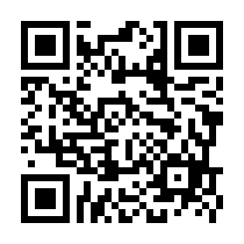
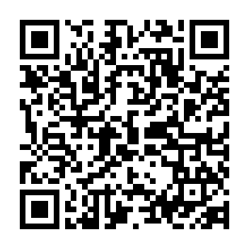
今年も開催します‼ぜひご参加ください。
令和５年度
看護職のための認知症研修会
参加費
会員：無料
キラリエ草津
草津市立市民総合交流センター
非会員
４講座
4000円
主催：滋賀県介護サービス事業者協議会連合会
１０月４日（水）
1３：３0～1６：４０
「正しい疾患の理解と治療」
南草津けやきクリニック 院長 宮川正治 氏
１０月５日（木）
９：１０～１２：２０
「対象者に合わせてケアを考える」
13：20～16：30
「事例をとおして自己をケアを振り返る」
認知症看護認定看護師 西村 優子 氏
10月31日（火）
13：30～16：40
「認知症患者への医療職としての関わり」
認知症看護認定看護師 西村 優子 氏
申込フォーム
開催案内
お問い合わせ
〒525-0072 草津市笠山7丁目8-138
県立長寿社会福祉センター内
滋賀県介護サービス事業者協議会連合会事務局
（小原・妙本）
TEL：077-567-3921 FAX：077-567-5160

